Slide 1
Всероссийский конкурс «Учитель года России — 2014»
Концепция
акмеологического проектирования
Щукина Анна Борисовна
Санкт-Петербург

Slide 2
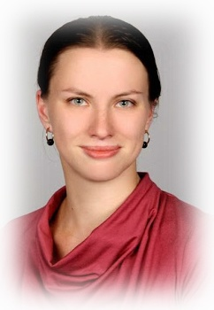
Педагогическое кредо
«Учитель, если он честен, всегда должен быть внимательным учеником»
М. Горький

Slide 3
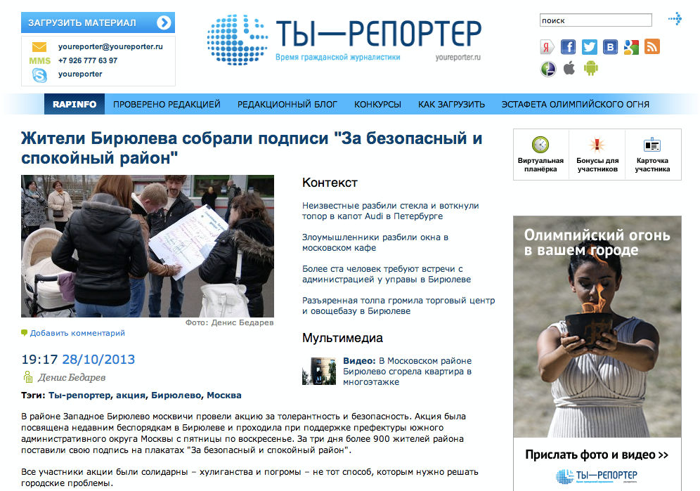
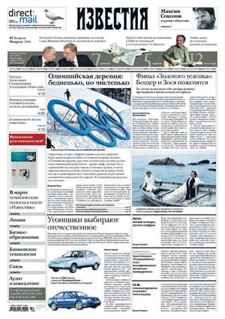
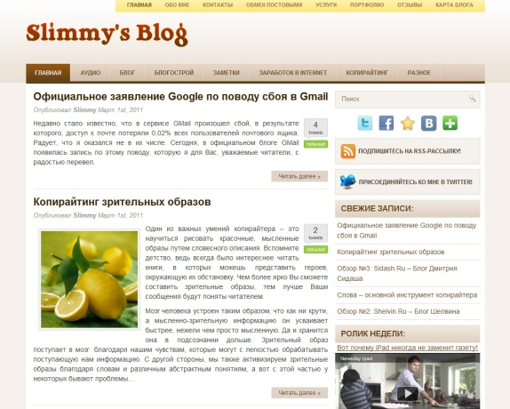
Задача учителя – помочь развитию свободной личности.
Задача ребенка – создать свою картину мира.

Slide 4
Концепция акмеологического проектирования
Педагогические технологии
Проектная деятельность (Санкт-петербургская модель ООН, «Я служу России»)
Музейная педагогика (занятия в музеях гимназии и города)
Олимпиадное движение (предметные олимпиады, всероссийские дистанционные олимпиады)
Внеурочная деятельность (Историко-литературный клуб «Песочные часы», Историко-культурный центр «Рыцари круглого стола»)
Цель – создать условия для максимального развития каждого ученика.

Slide 5
Педагогические технологии
развивающее обучение;
проблемное обучение;
технология дистанционного обучения и др.
разноуровневое обучение;
система инновационной оценки «портфолио»;
информационно-коммуникационные технологии;
здоровьесберегающие
технологии
исследовательские методы в обучении;
проектные методы обучения;
обучение в сотрудничестве (командная, групповая работа);
технология использования в обучении игровых методов: ролевых, деловых и другие видов обучающих игр
технология развития «критического мышления»;
работа по алгоритму
создание своего алгоритма
сформированное умение

Slide 6
Работа в «УГЛАХ»
позволяет сочетать различные приемы и технологии
дает возможность проявиться каждому ученику
учитывает личные возможности и интересы ребенка
применяется и для изучения и для закрепления материала
позволяет привлекать дополнительный материал
нравится детям.
Преимущество метода

Slide 7
Принцип педагогической деятельности: интерактивность.
Интерактивность
Ученик + учитель
= информация
Ученик + ученик
= коммуникация
Ученик + компьютер
= наглядность
Ученик + информация
= критичность

Slide 8
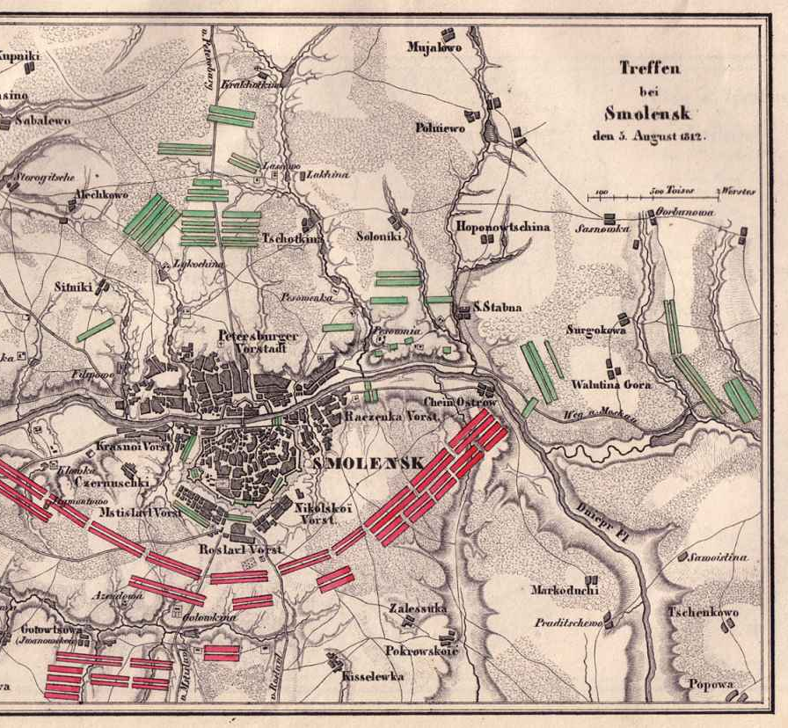
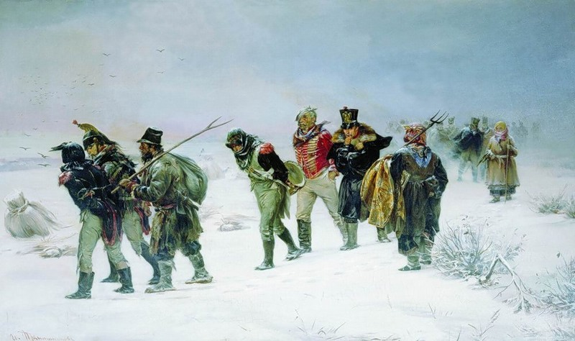
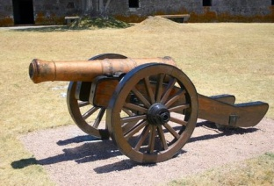
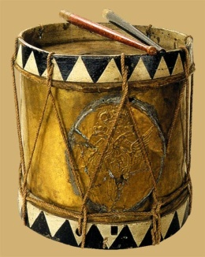
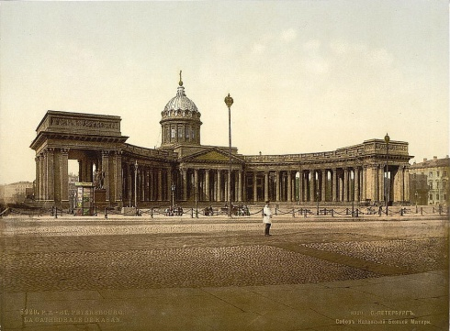
Работа с источниками информации
Акмеологический подход способствует совершенствованию метапредметных умений работы с информацией.
Отечественная война
1812 года

Slide 9
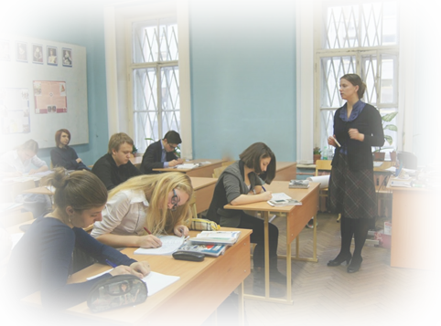
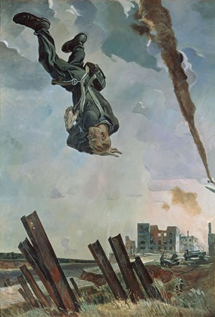
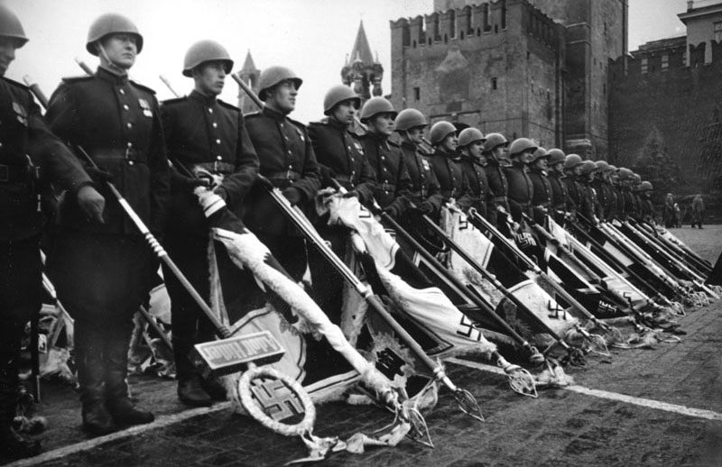
Работа с источником
Образ
Мотивация
Информация
Эмпатия

Slide 10
Принцип педагогической деятельности: сотворчество
Занимает активную позицию;
Осознает ценность своих действий для общего результата;
Находит адекватную форму самовыражения;
Учится работать в команде.
Анализирует урок;
Признает право ученика на творчество и самовыражение;
Создает условия для развития личности;
Позволяет ученику ошибаться.
Учитель
Ученик
Атмосфера доверия
Взаимная ответственность

Slide 11
Принцип педагогической деятельности: рефлексия.
Рефлексия помогает осознать результативность проделанной работы, выбрать адекватные пути к намеченным целям.
Способы рефлексии:
Сложность:
Ученики не чувствуют внутренней потребности в рефлексии.
Рефлексивные вопросы;
Синквейны;
Эссе;
Обсуждения.
Индикаторы настроения;

Slide 12
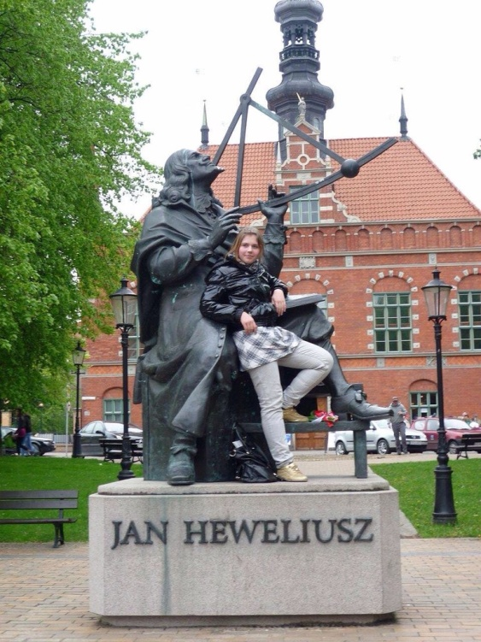
Успехи моих учеников
3 победителя всероссийской дистанционной олимпиады, 2014
Победитель региональной олимпиады по обществознанию, 2012
Победительница международного конкурса «Гданьск – город-партнер Санкт-Петербурга», 2008 г.

Slide 13
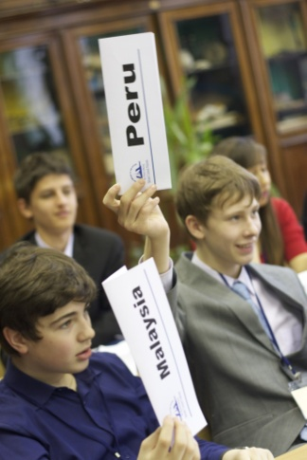
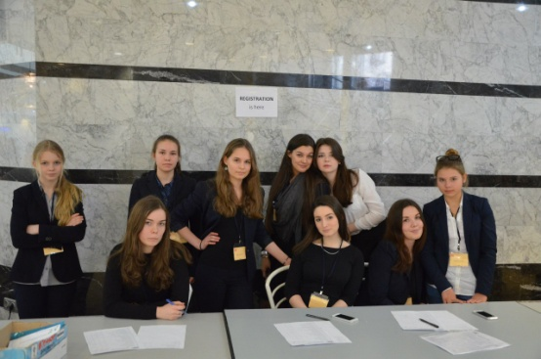
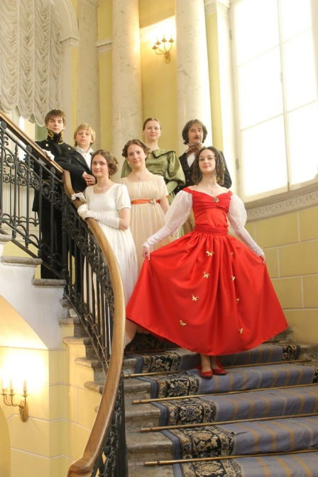
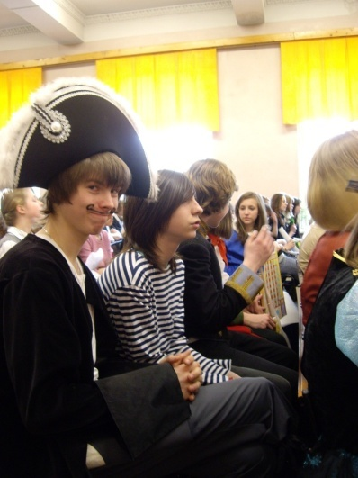
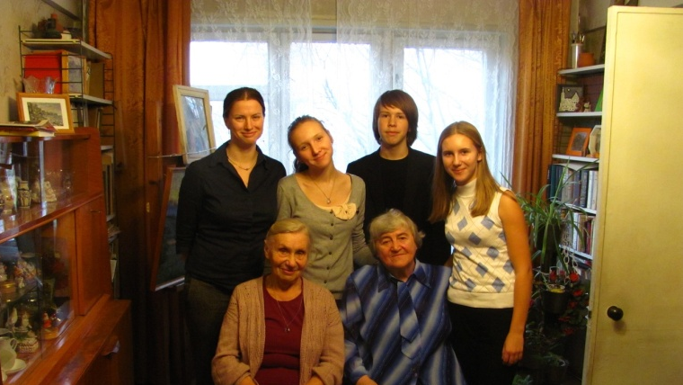
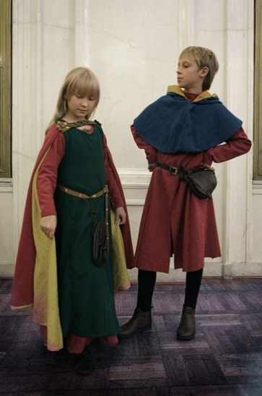
Успехи моих учеников
Участники Санкт-Петербургской модели ООН;
Историко-культурный центр «Рыцари круглого стола»;
Проект «Я служу России»;

Slide 14
Факторы успеха учителя:
Педагогическая рефлексия:
Таблицы индивидуального контроля
Общий анализ урока
Обсуждение на МО и педсоветах
Обучаемость:
Участие в конференциях и конкурсах
Повышение квалификации на курсах
Извлечение уроков из педагогического и жизненного опыта

Slide 15
Педагогическая востребованность:
Выступления:
на всероссийском семинаре «Проектирование образовательной программы для основной школы в соответствии с ФГОС нового поколения», 2012;
на круглом столе «Современный урок в условиях внедрения и реализации ФГОС общего образования. Урочная и внеурочная деятельность ученика.» в рамках IV петербургского образовательного форума, 2013 год.
Участие в работе опытно-экспериментальной площадки, работавшей по теме «Проектирование образовательной программы для основной школы в соответствии с ФГОС нового поколения» на базе ГБОУ гимназии № 157 в 2012-2014 годах. По итогам работы школа стала лауреатом конкурса инновационных продуктов.
Участие в конкурсах:
лауреат районного конкурса педагогических достижений Санкт-Петербурга в номинации «Педагогические надежды»,
лауреат городского конкурса педагогических достижений в номинации «Учитель года», 2014 год

Slide 16
Щукина Анна Борисовна
Санкт-Петербург

